Slide 1
Предоставление услуг в сфере отдыха детей и их оздоровления: обязательные требования и меры поддержки
Т.Б.Щепина
заместитель начальника отдела санитарного надзора Управления Роспотребнадзора по Архангельской области

Slide 2
Порядок проведения санитарно-эпидемиологической экспертизы для осуществления деятельности по организации отдыха детей и их оздоровления

Slide 3
ПОДАЧА ЗАЯВЛЕНИЯ О ПРОВЕДЕНИИ САНИТАРНО-ЭПИДЕМИОЛОГИЧЕСКОЙ ЭКСПЕРТИЗЫ
Основанием для проведения санитарно-эпидемиологической экспертизы деятельности по организации отдыха детей и их оздоровления является заявление юридических лица.
Заявления принимаются по установленной форме любым из следующих способов:
- лично от Заказчика;
- от законного представителя Заказчика при наличии оригинала или копии доверенности, подтверждающей его полномочия;
- в виде почтового отправления;
- в электронном виде (формат PDF, другой сканированный вариант) через адреса электронной почты ЮЛ.
Notes:
Подача заявления о проведении санитарно-эпидемиологической экспертизы вида деятельности: здания, строения, сооружения, помещения, оборудование и иное имущество, используемые для осуществления деятельности по организации отдыха детей и их оздоровления.
Основанием для проведения санитарно-эпидемиологической экспертизы деятельности по организации отдыха детей и их оздоровления является заявление юридических лица.
Заявления принимаются по установленной форме любым из следующих способов:
- лично от Заказчика;
- от законного представителя Заказчика при наличии оригинала или копии доверенности, подтверждающей его полномочия;
- в виде почтового отправления;
- в электронном виде (формат PDF, другой сканированный вариант) через адреса электронной почты ЮЛ.

Slide 4
ФОРМА ЗАЯВЛЕНИЯ
В случае организации приготовления пищи и/или организации питания по договору с иными организациями, находящимися по адресу, отличающимся от адреса основной деятельности лагеря в заявлении необходимо его указывать.
Порядок проведения санитарно-эпидемиологической экспертизы предусматривает обеспечение доступа специалистов ФБУЗ на заявленные объекты, в том числе к организаторам питания.
На момент подачи заявления в ФБУЗ объект должен быть готов к проведению санитарно-эпидемиологического обследования.
Notes:
ФОРМА ЗАЯВЛЕНИЯ
В случае организации приготовления пищи и/или организации питания по договору с иными организациями, находящимися по адресу, отличающимся от адреса основной деятельности лагеря в заявлении необходимо его указывать.
Порядок проведения санитарно-эпидемиологической экспертизы предусматривает обеспечение доступа специалистов ФБУЗ на заявленные объекты, в том числе к организаторам питания.
На момент подачи заявления в ФБУЗ объект должен быть готов к проведению санитарно-эпидемиологического обследования.

Slide 5
ЗАЯВЛЕНИЕ ПОДАЕТСЯ ПО ТЕРРИТОРИАЛЬНОМУ ПРИНЦИПУ
Район/город | Наименование филиала ФБУЗ, осуществляющего проведение экспертизы | Адрес | Адрес электронной почты
Архангельск | ФБУЗ «Центр гигиены и эпидемиологии в Архангельской области и Ненецком автономном округе» | Архангельская область, г. Архангельск, пр. Троицкий, д.164, корпус 1. | zayavki@fbuz29.rospotrebnadzor.ru
Приморский
Северодвинск | Северодвинский филиал ФБУЗ «Центр гигиены и эпидемиологии в Архангельской области и Ненецком автономном округе» | 164523, Архангельская область, г. Северодвинск, проспект Морской, дом 67 | 1filial@fbuz29.rospotrebnadzor.ru
Онежский
Коряжма
Вилегодский
Ленский
Каргопольский
Няндомский
Соловки
Notes:
ЗАЯВЛЕНИЕ ПОДАЕТСЯ ПО ТЕРРИТОРИАЛЬНОМУ ПРИНЦИПУ

Slide 6
ЗАЯВЛЕНИЕ ПОДАЕТСЯ ПО ТЕРРИТОРИАЛЬНОМУ ПРИНЦИПУ
Район/город | Наименование филиала ФБУЗ, осуществляющего проведение экспертизы | Адрес | Адрес электронной почты
Пинежский | Пинежский филиал ФБУЗ «Центр гигиены и эпидемиологии в Архангельской области и Ненецком автономном округе» | 164600, Архангельская область, Пинежский район, село Карпогоры, улица Ленина, дом 122 | 7filial@fbuz29.rospotrebnadzor.ru
Лешуконский
Мезенский
Новодвинск | Новодвинский филиал ФБУЗ «Центр гигиены и эпидемиологии в Архангельской области и Ненецком автономном округе» | 164900, Архангельская область, город Новодвинск, улица 3-й Пятилетки, дом 11 | 2filial@fbuz29.rospotrebnadzor.ru
Холмогорский
Виноградовский
Вельский | Вельский филиал ФБУЗ «Центр гигиены и эпидемиологии в Архангельской области и Ненецком автономном округе» | 165150, Архангельская область, Вельский район, город Вельск, улица Октябрьская, дом 5А. | 3filial@fbuz29.rospotrebnadzor.ru
Коношский
Шенкурский
Устьянский

Slide 7
ЗАЯВЛЕНИЕ ПОДАЕТСЯ ПО ТЕРРИТОРИАЛЬНОМУ ПРИНЦИПУ
Район/город | Наименование филиала ФБУЗ, осуществляющего проведение экспертизы | Адрес | Адрес электронной почты
Котлас | Котласский филиал ФБУЗ «Центр гигиены и эпидемиологии в Архангельской области и Ненецком автономном округе» | 165300, Архангельская область, город Котлас, улица Невского, дом 35 | 4filial@fbuz29.rospotrebnadzor.ru
Котласский
Верхнетоемский
Красноборский
Мирный | Плесецкий филиал ФБУЗ «Центр гигиены и эпидемиологии в Архангельской области и Ненецком автономном округе» | 164262, Архангельская область, Плесецкий район, поселок Плесецк, улица Ленина, дом 23 | 5filial@fbuz29.rospotrebnadzor.ru
Плесецкий

Slide 8
ПЕРЕЧЕНЬ ДОКУМЕНТОВ, НЕОБХОДИМЫХ ДЛЯ ПРОВЕДЕНИЯ САНИТАРНО-ЭПИДЕМИОЛОГИЧЕСКОЙ ЭКСПЕРТИЗЫ ПАЛАТОЧНЫХ ЛАГЕРЕЙ
1. Правоустанавливающие документы на используемый земельный участок (при наличии).
2. Пояснительная записка об организации работы лагеря с указанием перечня используемых помещений (палаток), информации об организации питания, питьевого режима, медицинского обслуживания, штатное расписание (по должностям).
3. Информация об организации медицинского обеспечения:
- при расположении лагеря в удаленном труднодоступном районе: договор с медицинским работником (врач, фельдшер или медицинская сестра), состоящем в штате лагеря;
- при расположении лагеря в непосредственной близости от медицинской организации, в одном населенном пункте: договор возмездного оказания медицинских услуг с медицинской организацией или договор с медицинским работником (врач, фельдшер или медицинская сестра), состоящем в штате лагеря.
Наличие в договоре режима нахождения медицинского работника в лагере.
4. Информация о наличии транспортной доступности к лагерю палаточного типа.
5. Информация о наличии устойчивой телефонной связи на территории лагеря палаточного типа.
6. Договор на оказание услуг по организации питания детей с указанием графика подвоза пищи (предоставляется в случае организации питания сторонней организацией).
7. Договор на поставку бутилированной/питьевой воды с указанием наименования поставщика, его юридического и фактического адреса (при организации питьевого режима и/или приготовления блюд на бутилированной/питьевой воде).
8. Договор о проведении акарицидной обработки территории лагеря, (независимо от эндемичности района).
9. Договор о проведении дезинфекции, дезинсекции и дератизации в помещениях и на территории лагеря.
Notes:
ПЕРЕЧЕНЬ ДОКУМЕНТОВ, НЕОБХОДИМЫХ ДЛЯ ПРОВЕДЕНИЯ САНИТАРНО-ЭПИДЕМИОЛОГИЧЕСКОЙ ЭКСПЕРТИЗЫ ОРГАНИЗАЦИЙ, ОСУЩЕСТВЛЯЮЩИХ ОТДЫХ ДЕТЕЙ И ИХ ОЗДОРОВЛЕНИЕ (ПАЛАТОЧНЫХ ЛАГЕРЕЙ):
1. Правоустанавливающие документы на используемый земельный участок (при наличии).
2.Пояснительная записка об организации работы лагеря с указанием перечня используемых помещений (палаток), информации об организации питания, питьевого режима, медицинского обслуживания.
3.Информация об организации медицинского обеспечения:
- при расположении лагеря в удаленном труднодоступном районе: договор с медицинским работником (врач, фельдшер или медицинская сестра), состоящем в штате лагеря;
- при расположении лагеря в непосредственной близости от медицинской организации, в одном населенном пункте: договор возмездного оказания медицинских услуг с медицинской организацией или договор с медицинским работником (врач, фельдшер или медицинская сестра), состоящем в штате лагеря.
Наличие в договоре режима нахождения медицинского работника в лагере.
4.Информация о наличии транспортной доступности к лагерю палаточного типа.
5.Информация о наличии устойчивой телефонной связи на территории лагеря палаточного типа.
6.Договор на оказание услуг по организации питания детей с указанием графика подвоза пищи (предоставляется в случае организации питания сторонней организацией).
7.Договор на поставку бутилированной/питьевой воды с указанием наименования поставщика, его юридического и фактического адреса (при организации питьевого режима и/или приготовления блюд на бутилированной/питьевой воде).
8.Договор о проведении акарицидной обработки территории лагеря, (независимо от эндемичности района).
9.Договор о проведении дезинфекции, дезинсекции и дератизации в помещениях и на территории лагеря.

Slide 9
ПЕРЕЧЕНЬ ДОКУМЕНТОВ, НЕОБХОДИМЫХ ДЛЯ ПРОВЕДЕНИЯ САНИТАРНО-ЭПИДЕМИОЛОГИЧЕСКОЙ ЭКСПЕРТИЗЫ ПАЛАТОЧНЫХ ЛАГЕРЕЙ
10. Договор на организацию помывки детей (предоставляет в случае при организации банных дней не на территории палаточного лагеря).
11. Договор на оказание услуг по стирке белья (при наличии).
12. Другие договора (при наличии).
13. Информация об источнике питьевого водоснабжения (источник от которого осуществляется подача воды):
- централизованное (централизованная сеть населенного пункта, собственная скважина, поверхностный источник, каптаж, колодец, родник, имеющие разводящие сети к местам потребления;
- нецентрализованное (вода привозная, наличие накопительной емкости).
14. Информация о водоотведении:
-централизованное (в существующие сети населенного пункта)
-собственная система водоотведения наличие сооружений по очистке и обеззараживанию сточных вод (септик);
- децентрализованное (выгреб).
15. Санитарно-эпидемиологическое заключение о соответствии водного объекта и его использования в питьевых и хозяйственно-бытовых целях (при использовании организацией отдыха детей и их оздоровления питьевой воды собственного источника питьевого водоснабжения (скважина и т.д.) (до 01.09.2024 г при наличии, далее- обязательно).
Notes:
ПЕРЕЧЕНЬ ДОКУМЕНТОВ, НЕОБХОДИМЫХ ДЛЯ ПРОВЕДЕНИЯ САНИТАРНО-ЭПИДЕМИОЛОГИЧЕСКОЙ ЭКСПЕРТИЗЫ ОРГАНИЗАЦИЙ, ОСУЩЕСТВЛЯЮЩИХ ОТДЫХ ДЕТЕЙ И ИХ ОЗДОРОВЛЕНИЕ (ПАЛАТОЧНЫХ ЛАГЕРЕЙ):
10.Договор на организацию помывки детей (предоставляет в случае при организации банных дней не на территории палаточного лагеря).
11. Договор на оказание услуг по стирке белья (при наличии).
12.Другие договора (при наличии).
13. Информация об источнике питьевого водоснабжения (источник от которого осуществляется подача воды):
- централизованное (централизованная сеть населенного пункта, собственная скважина, поверхностный источник, каптаж, колодец, родник, имеющие разводящие сети к местам потребления;
- нецентрализованное (вода привозная, наличие накопительной емкости).
14.Информация о водоотведении:
-централизованное (в существующие сети населенного пункта)
-собственная система водоотведения наличие сооружений по очистке и обеззараживанию сточных вод (септик);
- децентрализованное (выгреб).
15.Санитарно-эпидемиологическое заключение о соответствии водного объекта и его использования в питьевых и хозяйственно-бытовых целях (при использовании организацией отдыха детей и их оздоровления питьевой воды собственного источника питьевого водоснабжения (скважина и т.д.) (до 01.09.2024 г при наличии, далее- обязательно).

Slide 10
ПЕРЕЧЕНЬ ДОКУМЕНТОВ, НЕОБХОДИМЫХ ДЛЯ ПРОВЕДЕНИЯ САНИТАРНО- ЭПИДЕМИОЛОГИЧЕСКОЙ ЭКСПЕРТИЗЫ ОЗДОРОВИТЕЛЬНЫЕ УЧРЕЖДЕНИЯ С ДНЕВНЫМ ПРЕБЫВАНИЕМ ДЕТЕЙ
1. Правоустанавливающие документы на используемые помещения или договор аренды.
2. Пояснительная записка с указанием используемых помещений, их площадей, численности детей, штатное расписание по должностям.
3. Договор на оказание услуг по медицинскому обслуживанию (при отсутствии собственного медицинского пункта и лицензии на медицинскую деятельность).
4. Договор на оказание услуг по организации питания детей (при отсутствии собственной столовой, а также организации питания сторонними организациями).
5. Договор на поставку бутилированной воды с указанием наименования поставщика, его юридического и фактического адреса (при организации питьевого режима на бутилированной воде).
6. Договор о проведении акарицидной обработки эндемичных территории. (неэндемичными по клещевому энцефалиту территориям Архангельской области являются: г. Архангельск, г. Новодвинск, г. Северодвинск, Мезенский и Лешуконский районы).
7. Договор о проведении дезинфекции, дезинсекции и дератизации в помещениях и на территории лагеря.
8. Копия санитарно-эпидемиологического заключения на здания, строения, сооружения, оборудование и иное имущество, используемых для осуществления образовательной деятельности в учреждении, на базе которого расположена организация отдыха детей и их оздоровления (при наличии).
9. Информация об источнике питьевого водоснабжения (источник от которого осуществляется подача воды):
- централизованное (централизованная сеть населенного пункта, собственная скважина, поверхностный источник, каптаж, колодец, родник, имеющие разводящие сети к местам потребления;
- нецентрализованное (вода привозная, наличие накопительной емкости).
Notes:
Перечень документов, необходимых для проведения санитарно- эпидемиологической экспертизы организаций отдыха детей и их оздоровления (оздоровительные учреждения с дневным пребыванием детей):
1.Правоустанавливающие документы на используемые помещения или договор аренды.
2.Пояснительная записка с указанием используемых помещений, их площадей, численности детей, штатное расписание по должностям.
3.Договор на оказание услуг по медицинскому обслуживанию (при отсутствии собственного медицинского пункта и лицензии на медицинскую деятельность).
4.Договор на оказание услуг по организации питания детей (при отсутствии собственной столовой, а также организации питания сторонними организациями).
5.Договор на поставку бутилированной воды с указанием наименования поставщика, его юридического и фактического адреса (при организации питьевого режима на бутилированной воде).
6.Договор о проведении акарицидной обработки эндемичных территории. (неэндемичными по клещевому энцефалиту территориям Архангельской области являются: г. Архангельск, г. Новодвинск, г. Северодвинск, Мезенский и Лешуконский районы).
7.Договор о проведении дезинфекции, дезинсекции и дератизации в помещениях и на территории лагеря.
8.Копия санитарно-эпидемиологического заключения на здания, строения, сооружения, оборудование и иное имущество, используемых для осуществления образовательной деятельности в учреждении, на базе которого расположена организация отдыха детей и их оздоровления (при наличии).
9.Информация об источнике питьевого водоснабжения (источник от которого осуществляется подача воды):
- централизованное (централизованная сеть населенного пункта, собственная скважина, поверхностный источник, каптаж, колодец, родник, имеющие разводящие сети к местам потребления;
- нецентрализованное (вода привозная, наличие накопительной емкости).

Slide 11
ПЕРЕЧЕНЬ ДОКУМЕНТОВ, НЕОБХОДИМЫХ ДЛЯ ПРОВЕДЕНИЯ САНИТАРНО- ЭПИДЕМИОЛОГИЧЕСКОЙ ЭКСПЕРТИЗЫ ОЗДОРОВИТЕЛЬНЫЕ УЧРЕЖДЕНИЯ С ДНЕВНЫМ ПРЕБЫВАНИЕМ ДЕТЕЙ
10. Информация о водоотведении:
-централизованное (в существующие сети населенного пункта);
-собственная система водоотведения наличие сооружений по очистке и обеззараживанию сточных вод (септик);
- децентрализованное (выгреб).
11. Санитарно-эпидемиологическое заключение о соответствии водного объекта и его использования в питьевых и хозяйственно-бытовых целях (при использовании организацией отдыха детей и их оздоровления питьевой воды собственного источника питьевого водоснабжения (скважина и т.д.) (до 01.09.2024 г при наличии, далее- обязательно).
12. Протоколы лабораторных испытаний воды централизованного (нецентрализованного) водоснабжения и почвы за текущий учебный год. Протоколы лабораторных испытаний предоставляются при наличии.
13. При отсутствии местных вытяжным систем вентиляции над источниками тепла, влаги и газов в помещениях пищеблока предоставляются результаты измерений параметров микроклимата на соответствующем рабочем месте при работающем оборудовании, проведенных аккредитованной лабораторией.
14. Результаты проведения контрольных (надзорных) мероприятий Управления Роспотребнадзора по Архангельской области, его территориальных отделов (предписания, акты осмотра и т.д.). Данные документы предоставляются при наличии.
Notes:
Перечень документов, необходимых для проведения санитарно- эпидемиологической экспертизы организаций отдыха детей и их оздоровления (оздоровительные учреждения с дневным пребыванием детей):
10.Информация о водоотведении:
-централизованное (в существующие сети населенного пункта);
-собственная система водоотведения наличие сооружений по очистке и обеззараживанию сточных вод (септик);
- децентрализованное (выгреб).
11.Санитарно-эпидемиологическое заключение о соответствии водного объекта и его использования в питьевых и хозяйственно-бытовых целях (при использовании организацией отдыха детей и их оздоровления питьевой воды собственного источника питьевого водоснабжения (скважина и т.д.) (до 01.09.2024 г при наличии, далее- обязательно).
12.Протоколы лабораторных испытаний воды централизованного (нецентрализованного) водоснабжения и почвы за текущий учебный год. Протоколы лабораторных испытаний предоставляются при наличии.
13.При отсутствии местных вытяжным систем вентиляции над источниками тепла, влаги и газов в помещениях пищеблока предоставляются результаты измерений параметров микроклимата на соответствующем рабочем месте при работающем оборудовании, проведенных аккредитованной лабораторией.
14.Результаты проведения контрольных (надзорных) мероприятий Управления Роспотребнадзора по Архангельской области, его территориальных отделов (предписания, акты осмотра и т.д.). Данные документы предоставляются при наличии.

Slide 12
СРОКИ РАССМОТРЕНИЯ ЗАЯВЛЕНИЯ
Срок проведения работ по оценке соответствия составляет не более 60 дней с даты регистрации заявления.
Отсутствие необходимых документов не позволит организовать и провести санитарно-эпидемиологическое обследование и может привести к увеличению сроков проведения санитарно-эпидемиологической экспертизы.
Notes:
СРОКИ РАССМОТРЕНИЯ ЗАЯВЛЕНИЯ
Срок проведения работ по оценке соответствия составляет не более 60 дней с даты регистрации заявления.
Отсутствие необходимых документов не позволит организовать и провести санитарно-эпидемиологическое обследование и может привести к увеличению сроков проведения санитарно-эпидемиологической экспертизы.

Slide 13
ПРИЧИНЫ НЕВОЗМОЖНОСТИ ПРОВЕДЕНИЯ САНИТАРНО-ЭПИДЕМИОЛОГИЧЕСКОЙ ЭКСПЕРТИЗЫ
Неготовность объекта к проведению санитарно-эпидемиологического обследования
Отсутствие доступа на объект для проведения санитарно-эпидемиологического обследования по всем адресам, указанным в заявлении
Отсутствие необходимых документов
Notes:
ПРИЧИНЫ, КОТОРЫЕ МОГУТ ПРИВЕСТИ К НЕВОЗМОЖНОСТИ ИЛИ УВЕЛИЧЕНИЮ СРОКОВ ПРОВЕДЕНИЯ САНИТАРНО-ЭПИДЕМИОЛОГИЧЕСКОЙ ЭКСПЕРТИЗЫ - Неготовность объекта к проведению санитарно-эпидемиологического обследования
- Отсутствие доступа на объект для проведения санитарно-эпидемиологического обследования по всем адресам, указанным в заявлении
- Отсутствие необходимых документов

Slide 14
ПОРЯДОК ПОЛУЧЕНИЯ САНИТАРНО-ЭПИДЕМИОЛОГИЧЕСКИЕ ЗАКЛЮЧЕНИЯ ДЛЯ ОСУЩЕСТВЛЕНИЯ ДЕЯТЕЛЬНОСТИ ПО ОРГАНИЗАЦИИ ОТДЫХА ДЕТЕЙ И ИХ ОЗДОРОВЛЕНИЯ
Notes:
ПОРЯДОК ПОЛУЧЕНИЯ САНИТАРНО-ЭПИДЕМИОЛОГИЧЕСКИЕ ЗАКЛЮЧЕНИЯ ДЛЯ ОСУЩЕСТВЛЕНИЯ ДЕЯТЕЛЬНОСТИ ПО ОРГАНИЗАЦИИ ОТДЫХА ДЕТЕЙ И ИХ ОЗДОРОВЛЕНИЯ

Slide 15
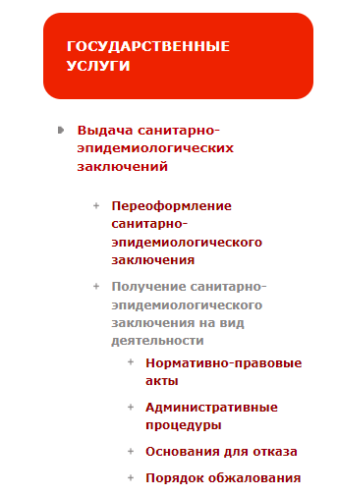
САНИТАРНО-ЭПИДЕМИОЛОГИЧЕСКИЕ ЗАКЛЮЧЕНИЯ
Подать заявление в Роспотребнадзор возможно:
Лично;
Почтой;
на Единый портал государственных и муниципальных услуг.
Шаблон заявление размещен на официальном сайте Роспотребнадзора
https://29.rospotrebnadzor.ru
Notes:
После получения санитарно-эпидемиологической экспертизы ФБУЗ «Центр гигиены и эпидемиологии в Архангельской области и Ненецком автономном округе» необходимо падать заявление В Управление Роспотребнадзора по Архангельской области. Государственная пошлина за предоставление государственной услуги не взимается.
Подать заявление в Роспотребнадзор возможно: лично, почтой, на Единый портал государственных и муниципальных услуг. Шаблон заявление размещен на официальном сайте Роспотребнадзора https://29.rospotrebnadzor.ru.

Slide 16
ПРЕДОСТАВЛЕНИЯ УСЛУГИ
Адреса и телефоны:
Адрес: г. Архангельск, ул. Гайдара,24
Телефон: (8182)20-47-97 (доб.200)
Факс: (8182)65-27-83
Электронная почта: arkh@29.rospotrebnadzor.ru
Специалист: Пиковская Анна Николаевна
Срок выдачи санитарно-эпидемиологического заключения на виды деятельности (работы, услуги) не превышает 20 рабочих дней.
Notes:
Получить услугу можно по адресу: г. Архангельск, ул. Гайдара,24
Телефон: (8182)20-47-97 (доб.200) Факс: (8182)65-27-83
Электронная почта: arkh@29.rospotrebnadzor.ru
Специалист: Пиковская Анна Николаевна
Срок выдачи санитарно-эпидемиологического заключения на виды деятельности (работы, услуги) не превышает 20 рабочих дней.

Slide 17
ЗАЯВЛЕНИЕ С УКАЗАНИЕМ СВЕДЕНИЙ
наименование организации;
сведения о документе, подтверждающем полномочия представителя заявителя;
адрес места нахождения юридического лица/ИП/ФЛ;
фактический адрес осуществления деятельности;
ОГРН/ОГРНИП; ИНН; СНИЛС (только для ФЛ);
наименование вида деятельности (выполняемых работ, оказываемых услуг);
экспертное заключение о соответствии объекта санитарно-эпидемиологическим требованиям;
протоколы исследований (испытаний), экспертные заключения;
информация о контактном лице;
контактный телефон;
адрес электронной почты.
Notes:
В заявлении необходимо указывать следующую информацию:
наименование организации;
сведения о документе, подтверждающем полномочия представителя заявителя;
адрес места нахождения юридического лица/ИП/ФЛ;
фактический адрес осуществления деятельности;
ОГРН/ОГРНИП; ИНН; СНИЛС (только для ФЛ);
наименование вида деятельности (выполняемых работ, оказываемых услуг);
экспертное заключение о соответствии объекта санитарно-эпидемиологическим требованиям;
протоколы исследований (испытаний), экспертные заключения;
информация о контактном лице;
контактный телефон;
адрес электронной почты.

Slide 18
ОСНОВАНИЯ ДЛЯ ОТКАЗА
предоставление комплекта документов, не отвечающих требованиям Приказа Роспотребнадзора от 19.07.2007 № 224 «О санитарно-эпидемиологических экспертизах, обследованиях, исследованиях, испытаниях и токсикологических, гигиенических и иных видах оценок», а именно:
- экспертное заключение о соответствии вида деятельности по организации отдыха детей и их оздоровления;
- протоколы лабораторных испытаний;
- инструментальных замеров.
Notes:
Основание для отказа:
предоставление комплекта документов, не отвечающих требованиям Приказа Роспотребнадзора от 19.07.2007 № 224 «О санитарно-эпидемиологических экспертизах, обследованиях, исследованиях, испытаниях и токсикологических, гигиенических и иных видах оценок», а именно:
- экспертное заключение о соответствии вида деятельности по организации отдыха детей и их оздоровления;;
- протоколы лабораторных испытаний;
- инструментальных замеров.

Slide 19
ОРГАНИЗАЦИЯ ЛЕТНЕГО ОТДЫХА В 2024 ГОДУ
Notes:
Акценты на которые необходимо обратить внимание в ходе подготовки к летней оздоровительной кампании 2024 года.

Slide 20
ПОЛУЧЕНИЕ ЭКСПЕРТНЫХ ЗАКЛЮЧЕНИЙ
Своевременное направление в ФБУЗ «Центр гигиены и эпидемиологии в Архангельской области и Ненецком автономном округе» и его филиалы заявлений на выдачу экспертного заключения:
о соответствии/несоответствии санитарно-эпидемиологическим правилам и нормативам вида деятельности: здания, строения, сооружения, помещения, оборудование и иное имущество, используемые для осуществления деятельности по организации отдыха детей и их оздоровления с дневным пребыванием детей не позднее 01.04.2024, для загородных и палаточных лагерей не позднее 01.05.2024
На 20.03.2024 направили заявления в ФБУЗ - 264 ЛОУ из 392 или 67,3%, из них получены положительные 61 или 23%
Notes:
Обратить внимание организаторов отдыха на своевременное направление в ФБУЗ «Центр гигиены и эпидемиологии в Архангельской области и Ненецком автономном округе» (далее – ФБУЗ) и его филиалы заявлений на выдачу экспертного заключения:
о соответствии/несоответствии санитарно-эпидемиологическим правилам и нормативам вида деятельности: здания, строения, сооружения, помещения, оборудование и иное имущество, используемые для осуществления деятельности по организации отдыха детей и их оздоровления с дневным пребыванием детей не позднее 01.04.2024, для загородных и палаточных лагерей не позднее 01.05.2024;
На 20.03.2024 направили заявления в ФБУЗ - 264 ЛОУ из 392 или 67,3%, из них получены положительные 61 или 23%

Slide 21
ОСНОВНЫЕ НАРУШЕНИЯ
В ходе санитарно- эпидемиологического обследования выявлены нарушения:
неготовность учреждения к проведению обследования для получения экспертного заключения;
отсутствие полного пакета документов для открытия лагеря (договор на акарицидную и дератизационную обработку, на мед. обслуживание, на питание);
несоответствие питьевой воды требованиям безопасности;
отсутствие горячего и холодного водоснабжения;
неисправность системы водоотведения (канализации);
наличие помещений требующих косметического ремонта;
отсутствие необходимого минимального перечня помещений;
отсутствие минимального перечня и неисправность
технологического оборудования на пищеблоке;
отсутствие приборов для обеззараживания помещений;
отсутствие ограждения территории лагеря.
Notes:
В ходе проведения санитарно- эпидемиологического обследования лагерей выявлены следующие основные нарушения: неготовность учреждения к проведению обследования для получения экспертного заключения; отсутствие полного пакета документов для открытия летнего оздоровительного учреждения (договор на акарицидную и дератизационную обработку, на мед. обслуживание, на питание); несоответствие питьевой воды требованиям безопасности; наличие помещений требующих косметического ремонта; отсутствие горячего и холодного водоснабжения; отсутствие ограждения территории лагеря; отсутствие необходимого минимального перечня помещений, технологического оборудования, неисправность технологического оборудования на пищеблоке, отсутствие приборов для обеззараживания помещений; неисправность системы водоотведения (канализации).

Slide 22
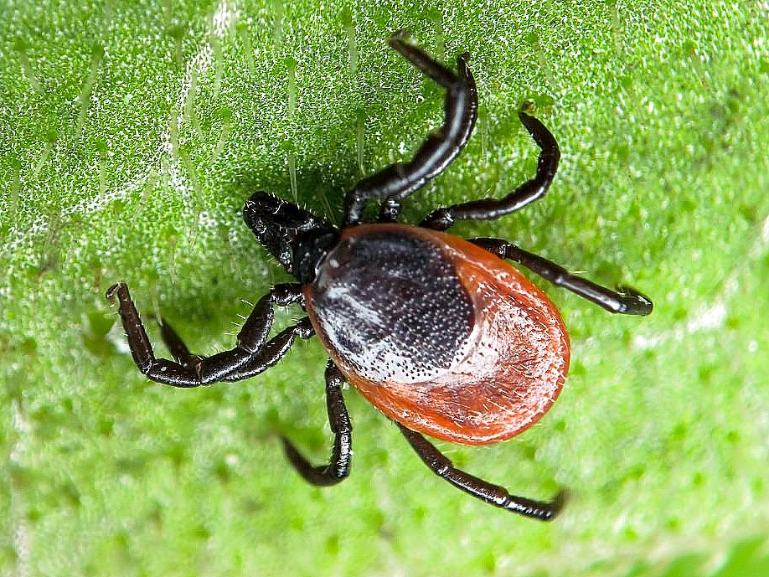
АКАРИЦИДНАЯ ОБРАБОТКА
НЕЭНДЕМИЧНЫЕ ТЕРРИТОРИИ:
г. Архангельск (кроме палаточных лагерей);
г. Северодвинск;
г. Новодвинск;
Мезенский район (кроме загородных лагерей);
Лешуконский район.
Обеспечить контроль за проведением акарицидной обработки на эндемичных территориях за 7 календарных дней до открытия лагеря с последующим контролем эффективности качества проведенной обработки.
Обращаем Ваше внимание, при заключении договоров с организациями дезинфекционного профиля предусмотреть обязательный контроль эффективности проведенных работ. В оздоровительных организациях с продолжительностью смен менее 20 дней периодичность рассчитывать с учетом срока действия препарата, но не менее чем 1 раз в 2 смены, при этом необходимо между сменами провести контроль эффективности проведенных работ.
Notes:
Актуальными являются вопросы по профилактике клещевого вирусного энцефалита. Обеспечить контроль за проведением акарицидной обработки на эндемичных территориях за 7 календарных дней до открытия лагеря с последующим контролем эффективности качества проведенной обработки. Акарицидные обработки загородных в Мезенском районе и палаточного лагеря в Архангельске проводятся независимо от эндемичности территории. К территориям эндемичным по клещевому вирусному энцефалиту отнесено 20 территорий, кроме городов Архангельск, Северодвинск, Новодвинск, Мезенский и Лешуконский районы. Акарицидные обработки загородных и палаточных лагерей проводятся независимо от эндемичности территории.
Запланирована акарицидная обработка территории 272 лагеря, из них заключено 182 договоров или 66,9%.
Обращаем Ваше внимание, что повторные акарицидные обработки проводятся исходя из сроков действия применяемых препаратов и результатов оценки заселенности территорий клещами. При заключении договоров с организациями дезинфекционного профиля предусмотреть обязательный контроль эффективности проведенных работ. В оздоровительных организациях с продолжительностью смен менее 20 дней периодичность рассчитывать с учетом срока действия препарата, но не менее чем 1 раз в 2 смены, при этом необходимо между сменами провести контроль эффективности проведенных работ.
Рекомендуется вакцинация против клещевого вирусного энцефалита работников палаточных и загородных ЛОУ, расположенных на эндемичных территориях.
СанПиН 3.3686-21 «Санитарно-эпидемиологические требования по профилактике инфекционных болезней»; СП 2.4.3648-20 «Санитарно-эпидемиологические требования к организациям воспитания и обучения, отдыха и оздоровления детей и молодежи»

Slide 23
ПРОХОЖДЕНИЕ МЕДИЦИНСКИХ ОСМОТРОВ, ГИГИЕНИЧЕСКОЙ ПОДГОТОВКИ
Всего работников ЛОУ – 4428,
из них прошли:
медицинский осмотр - 2669 или 60,3%;
гигиеническое обучение – 1935 или 43,7%;
вакцинацию – 4073 или 92,0%
Задача:
ОРГАНИЗАЦИЯ ОБСЛЕДОВАНИЯ РАБОТНИКОВ ПИЩЕБЛОКА:
на носительство возбудителей острых кишечных инфекций перед началом оздоровительного сезона (также при поступлении на работу в течение оздоровительного сезона);
на наличие норо-, рота- и других вирусных возбудителей кишечных инфекций не ранее, чем за 3 календарных дня до дня выхода на работу перед началом каждой смены.
Notes:
При поступлении на работу необходимо своевременно пройти медицинские осмотры в соответствии с Приказом Минздрава РФ от 28.01.2021 №29 Н «Об утверждении порядка проведения обязательных предварительных и периодических медицинских осмотров у работников, предусмотренных частью четвертой статьи 213 Трудового Кодекса», профессиональную гигиеническую подготовку и аттестации, вакцинацию и иметь личную медицинскую книжку.
Всего работников ЛОУ – 4428, из них прошли:
медицинский осмотр - 60,3%;
гигиеническое обучение – 43,7%;
Вакцинация – 92,0%
Задача: направить в Управление и его территориальные отделы, по месту расположения ЛОУ информацию о прохождении медицинских осмотров и исследований работниками за 2 дня перед началом каждой смены в соответствии с санитарным законодательством, в том числе работников пищеблока, независимо от формы собственности.
Учитывая, что до начала лагерной кампании осталось менее 2 месяцев необходимо ускорить прохождение медицинских осмотров, гигиенического обучения, держать на контроле проведение вакцинации работников, а также студентов – вожатых, принимаемых на работу в оздоровительные организации.
Работники должны быть обследованы на носительство возбудителей острых кишечных инфекций перед началом оздоровительного сезона (также при поступлении на работу в течение оздоровительного сезона) и обследование работников пищеблока на наличие норо-, рота- и других вирусных возбудителей кишечных инфекций не ранее, чем за 3 календарных дня до дня выхода на работу перед началом каждой смены.

Slide 24
ВАКЦИНАЦИЯ РАБОТНИКОВ
Приказ Министерства здравоохранения РФ от 06.12.2021 года №1122н «Об утверждении национального календаря профилактических прививок, календаря профилактических прививок по эпидемическим показаниям и порядка проведения профилактических прививок»
Корь –до 55 лет
При выдаче медицинских заключений указывать: наличие/отсутствие вакцинации (ревакцинации) против кори
При выдаче сведений о карантине: указывать наличие контакта с больными корью
Учитывать факты прибытия из эпидемиологически неблагополучных по заболеваемости корью территорий
Дифтерия, столбняк – 1 раз в 10 лет
Гепатит В – до 55 лет
Краснуха – до 25 лет
Notes:
Актуальным является вакцинация работников.
Перечень профилактических прививок представлен в приказе МЗ РФ от 06.12.2021 года №1122н, в соответствии с которым все работники оздоровительных организаций подлежат вакцинации:
Против кори – до 55 лет
Против дифтерии, столбняка – 1 раз в 10 лет
Против гепатита В – до 55 лет
Против краснухи – до 25 лет
Обращаем Ваше внимание: в медицинских заключениях, выдаваемых лицам для оформления в качестве персонала в ЛОУ, детям и подросткам для оформления в детские оздоровительные и санаторно-курортные учреждения, необходимо отражать наличие/отсутствие вакцинации (ревакцинации) против инфекционных заболеваний, в том числе против кори; подтвержденных данных о ранее перенесенном заболевании корью; наличие/отсутствие лабораторно-подтвержденных сведений о результатах серологических исследований, подтверждающих наличие антител к вирусу кори в защитных титрах, выполненных не ранее 01.03.2024; данных о наличии/отсутствии контакта с больными инфекционными заболеваниями в предшествующие 21 день (отдельно контакт с больными корью), подтвержденные организацией, осуществляющей государственное медицинское обслуживание по месту фактического проживания. Учитывать факты прибытия из эпидемиологически неблагополучных по заболеваемости корью территорий.

Slide 25
АКЦЕНТЫ ОРГАНИЗАЦИИ ЛЕТНЕГО ОТДЫХА В 2024 ГОДУ
заявление в ФБУЗ подавать при наличии полного пакета документов и полной готовности объекта с обеспечением доступа в организацию общественного питания, с которой заключен договор; к заявлению могут быть приложены результаты выполненных ранее лабораторных исследований, акты проверки и профилактического визита лагеря (школы), предостережения, предписания; дополнительно включено штатное расписание;. пояснительная записка с указанием используемых помещений, их площадей, расчетом численности детей и работников;
количество детей в группах должно определяться из расчета соблюдения норм площади на одного ребенка (не менее 2,5 кв. м. на ребенка);
не допускать подачу заявлений в ФБУЗ по загородным и палаточным лагерям в зимний период (с октября по апрель) в связи с невозможностью объективной оценки территории;
наличие правоустанавливающих документов на лагерь, на здание и на используемый земельный участок;
перерыв между сменами загородных и палаточных лагерей не менее 1-го календарного дня, день заезда и выезда не учитывается;
не допускать открытия лагерей при отсутствии СЭЗ, действующего на весь период смены;
получение СЭЗ не позднее 5 календарных дней до заезда детей для загородных ЛОУ, не позднее 3 календарных дней - для палаточных ЛОУ; не допускать завоза детей в лагерь в день выдачи СЭЗ
Notes:
Акценты организации летнего отдыха в 2024 году:
заявление в ФБУЗ подавать при наличии полного пакета документов и полной готовности объекта с обеспечением доступа в организацию общественного питания, с которой заключен договор; к заявлению могут быть приложены результаты выполненных ранее лабораторных исследований, акты проверки и профилактического визита лагеря (школы), предостережения, предписания; дополнительно включено штатное расписание;. пояснительная записка с указанием используемых помещений, их площадей, расчетом численности детей и работников;
количество детей в группах должно определяться из расчета соблюдения норм площади на одного ребенка (не менее 2,5 кв. м. на ребенка);
не допускать подачу заявлений в ФБУЗ по загородным и палаточным лагерям в зимний период (с октября по апрель) в связи с невозможностью объективной оценки территории;
наличие правоустанавливающих документов на лагерь, на здание и на используемый земельный участок;
перерыв между сменами загородных и палаточных лагерей не менее 1-го календарного дня, день заезда и выезда не учитывается;
не допускать открытия лагерей при отсутствии СЭЗ, действующего на весь период смены;
получение СЭЗ не позднее 5 календарных дней до заезда детей для загородных ЛОУ, не позднее 3 календарных дней - для палаточных ЛОУ; не допускать завоза детей в лагерь в день выдачи СЭЗ

Slide 26
АКЦЕНТЫ ОРГАНИЗАЦИИ ЛЕТНЕГО ОТДЫХА В 2024 ГОДУ
Разработать программу производственного контроля
Представить результаты лабораторных исследований качества воды бассейнов, выполненных не ранее чем за 2 недели до начала смены.
Довести до сведения организаторов питания, что порядок получения санитарно-эпидемиологической экспертизы предусматривает доступ специалистов ФБУЗ на объекты, обеспечивающие общественное питание детей в организациях отдыха детей и их оздоровления. Кроме того, организаторам питания, осуществляющих доставку готовых блюд из базовых столовых в буфетные - раздаточные организаций отдыха детей и их оздоровления, необходимо наличие изотермических емкостей (термосов) и условий для их обработки (отдельная моечная оборотной тары или отдельная зона, оборудованная двумя моечными ваннами и/или посудомоечной машиной).
Направлять информацию о прохождении медицинских осмотров, гигиенического обучения и обследований работников перед началом летней кампании в Управление и его территориальные отделы за 2 дня перед началом каждой смены, в том числе работников пищеблока, независимо от формы собственности .
Получить СЭЗ на проекты ЗСО собственных источников водоснабжения и на использование водного объекта в целях питьевого водоснабжения и проведение необходимых процедур для этого в течение 2024 года .
Notes:
АКЦЕНТЫ ОРГАНИЗАЦИИ ЛЕТНЕГО ОТДЫХА В 2024 ГОДУ
Разработать программу производственного контроля за соблюдением требований санитарных правил и выполнением санитарно-противоэпидемических (профилактических) мероприятий в организации отдыха и оздоровления детей, а также запланировать проведение лабораторных испытаний.
Обеспечить наличие результатов лабораторных исследований качества воды бассейнов (при наличии) по показателям, регламентированным действующими гигиеническими нормативами, выполненных не ранее чем за 2 недели до начала смены.
Довести до сведения организаторов питания, что порядок получения санитарно-эпидемиологической экспертизы предусматривает доступ специалистов ФБУЗ на объекты, обеспечивающие общественное питание детей в организациях отдыха детей и их оздоровления. Кроме того, организаторам питания, осуществляющих доставку готовых блюд из базовых столовых в буфетные - раздаточные организаций отдыха детей и их оздоровления, необходимо наличие изотермических емкостей (термосов) и условий для их обработки (отдельная моечная оборотной тары или отдельная зона, оборудованная двумя моечными ваннами и/или посудомоечной машиной).
Направлять информацию о прохождении медицинских осмотров, гигиенического обучения и обследований работников перед началом летней кампании в Управление и его территориальные отделы за 2 дня перед началом каждой смены, в том числе работников пищеблока, независимо от формы собственности .
Получить СЭЗ на проекты ЗСО собственных источников водоснабжения и на использование водного объекта в целях питьевого водоснабжения и проведение необходимых процедур для этого в течение 2024 года. В 2025 году СЭЗ на лагерь не будут выдаваться без СЭЗ на ЗСО и источник водоснабжения.

Slide 27
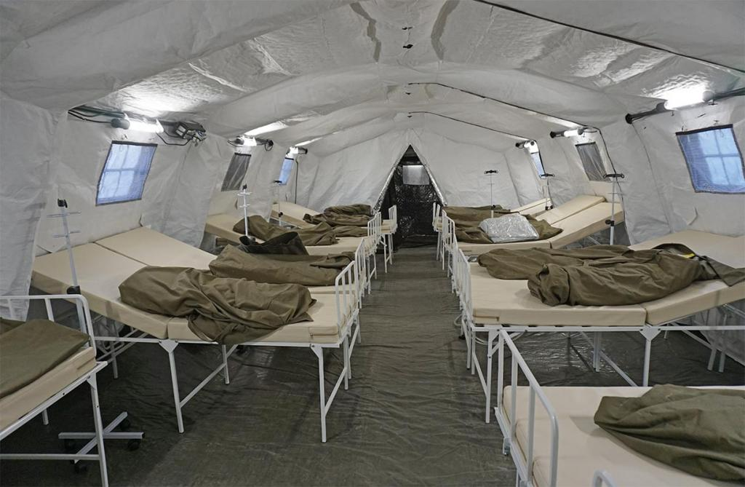
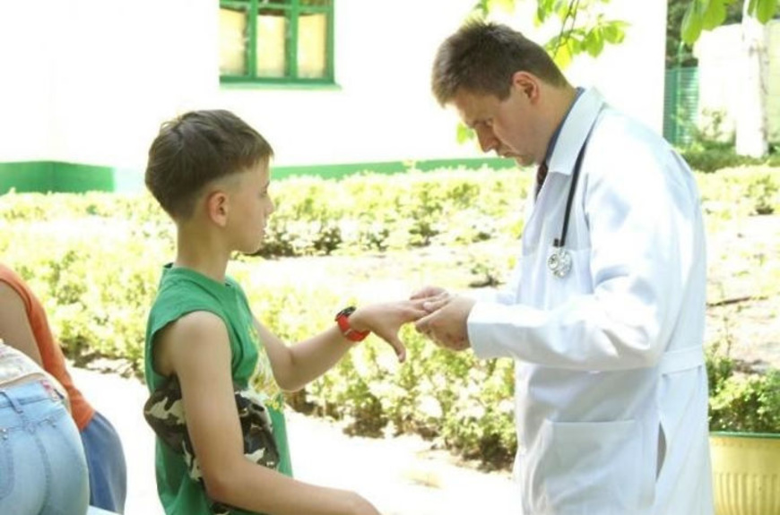
МЕДИЦИНСКОЕ ОБЕСПЕЧЕНИЕ ЛАГЕРЯ
подготовка медицинских пунктов;
обеспечение медикаментами, инвентарем и мед.оборудованием;
подбор квалифицированного мед.персонала;
по загородным лагерям - лицензия на мед.деятельность и договор с мед.работником в штате лагеря;
по палаточным лагерям в труднодоступном районе - договор с мед. работником в штате лагеря;
по палаточным лагерям при расположении мед.организации в том же населенном пункте - договор с мед. организацией или с мед. работником в штате лагеря;
по палаточным лагерям рекомендуем иметь документ о навыках первой мед.помощи
Notes:
В рамках подготовки к летней кампании необходимо провести подготовку медицинских пунктов, обеспечение медикаментами, инвентарем и медицинским оборудованием, подбор квалифицированного медицинского персонала.
В качестве медицинского персонала (врачей) привлекать квалифицированных специалистов-педиатров, имеющих профессиональную подготовку по вопросам этиологии, диагностики, клиники, лечения, профилактики инфекционной патологии.
- по загородным лагерям необходимо наличие лицензии на медицинскую деятельность и договор с медицинским работником (врач, фельдшер или медицинская сестра), состоящем в штате лагеря;
- по палаточным лагерям в зависимости от расположения лагеря: при расположении в удаленном труднодоступном районе необходимо наличие договора с медицинским работником (врач, фельдшер или медицинская сестра), состоящем в штате лагеря; при непосредственной близости от медицинской организации (в одном населенном пункте) необходим договор возмездного оказания медицинских услуг, заключенного между организацией и медицинской организацией или договор с медицинским работником (врач, фельдшер или медицинская сестра), состоящем в штате лагеря.
Рекомендуем предоставлять документ установленного образца, полученный в организации, имеющей лицензию на образовательную деятельность, о соответствующей подготовке и (или) навыках лиц, оказывающих первую помощь несовершеннолетним (УМО «Школа медицины катастроф» ГБУЗ АО «Архангельская областная клиническая станция скорой медицинской помощи» и другие).

Slide 28
БЛАГОДАРЮ ЗА ВНИМАНИЕ

